Slide 1

Enum
Professora: Samara Sampaio

Slide 2
Enum
Conjunto de valores nomeados.
Por exemplo, se você está criando um programa para um sistema de gestão de pedidos, você pode usar um enum para representar os diferentes status de um pedido, como "PENDENTE", "ENVIADO" e "ENTREGUE".

Slide 3
Benefícios de usar enum:
Legibilidade: Os valores nomeados tornam o código mais fácil de entender do que usar números inteiros ou strings para representar estados ou categorias.
Segurança: O compilador pode garantir que apenas valores válidos são usados, o que ajuda a evitar erros.
Organização: Agrupa valores relacionados, facilitando a manutenção e a leitura do código.

Slide 4
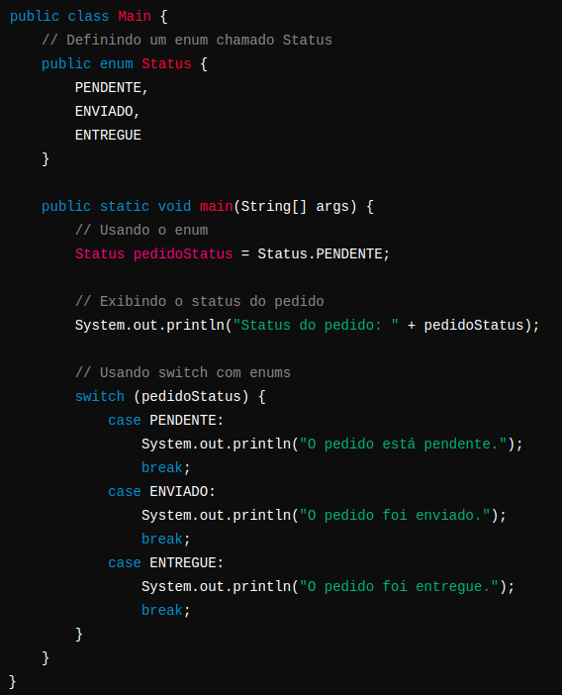
Utilização

Slide 5

Praticando
Você está desenvolvendo um sistema de notificação para um aplicativo. As notificações podem ser de três tipos: INFO, WARNING, e ERROR. Cada tipo de notificação deve ser tratado de maneira diferente. Crie um enum para representar os tipos de notificação e implemente uma classe Notificacao que utilize este enum.
Requisitos:
Defina um enum chamado TipoNotificacao com os valores INFO, WARNING e ERROR.
Crie uma classe Notificacao com os seguintes atributos:
tipo (do tipo TipoNotificacao)
mensagem (uma string que representa a mensagem da notificação)
Adicione um método exibir() na classe Notificacao que imprime a mensagem da notificação de acordo com o tipo:
Para INFO: "Informação: [mensagem];
Para WARNING: "Aviso: [mensagem]"
Para ERROR: "Erro: [mensagem]”
Crie um método main para testar sua classe Notificacao. Crie pelo menos uma notificação de cada tipo e exiba as mensagens.

Slide 6
Praticando
Você está criando um jogo de adivinhação onde o jogador deve adivinhar um número entre 1 e 10. O jogo tem três possíveis resultados: CORRETO, ALTO e BAIXO, dependendo se o palpite do jogador é correto, muito alto ou muito baixo em relação ao número alvo. Use um enum para representar esses resultados e implemente a lógica do jogo.
Requisitos:
Defina um enum chamado Resultado com os valores CORRETO, ALTO e BAIXO.
Crie uma classe Jogo com os seguintes métodos:
gerarNumeroAlvo() que retorna um número aleatório entre 1 e 10.
adivinhar(int palpite) que recebe um palpite do jogador e retorna um Resultado com base na comparação com o número alvo.
Crie um método main para testar sua classe Jogo. O método deve:
Gerar um número alvo.
Solicitar um palpite ao usuário.
Exibir o resultado do palpite utilizando o método adivinhar().
Repetir até que o jogador acerte o número ou queira sair.

Slide 7
Praticando
Defina um enum chamado EstadoTarefa com os valores PENDENTE, EM_ANDAMENTO e CONCLUÍDA.
Crie uma classe Tarefa com os seguintes atributos:
estado (do tipo EstadoTarefa)
descricao (uma string que representa a descrição da tarefa)
Adicione um método exibir() na classe Tarefa que imprime a descrição da tarefa de acordo com o estado:
Para PENDENTE: "Tarefa pendente: [descrição]"
Para EM_ANDAMENTO: "Tarefa em andamento: [descrição]"
Para CONCLUÍDA: "Tarefa concluída: [descrição]"
Crie um método main para testar sua classe Tarefa. Crie pelo menos uma tarefa de cada estado e exiba as descrições.

